Slide 1









Mei 2018

Slide 2
Inhoud
Even voorstellen
Uitgangspunten
Aanleiding
Terugblik
Bewonersonderzoek
Proefwoning (nr. 125)
Ontwerp hele flat
Planning en financiën

Slide 3
Even voorstellen
André van Leeuwen (Projectmanager)
Rogier Bos (Installateur)
Frank Stedehouder (Architect)
Tony Schoen (Projectleider)
Michelle Bal (Bewonersonderzoek)
Hakim Kamaludeen (Woonconsulent)

Slide 4
Doelstelling
Systeem ontwikkelen voor het energieleverend
(op gebouw en verbruik) maken van Intervam hoogbouwflats

Slide 5
Aanleiding

Slide 6
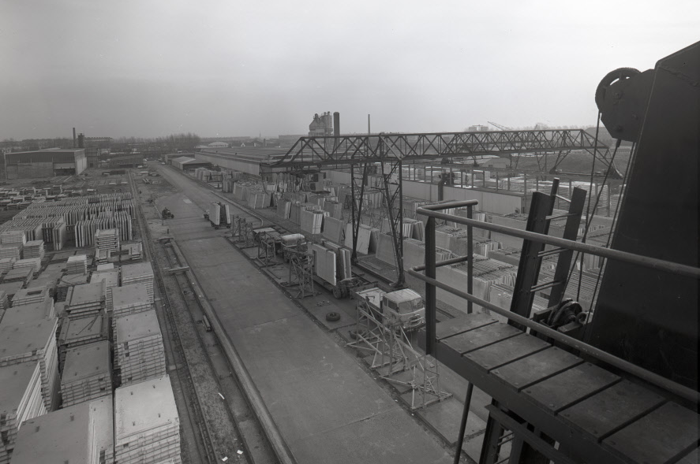
Aanleiding
Nederland klimaatneutraal in 2050
35 jaar om alle bestaande gebouwen aan te pakken
200.000 woningen per jaar klimaatneutraal maken
Industriële oplossingen nodig

Slide 7
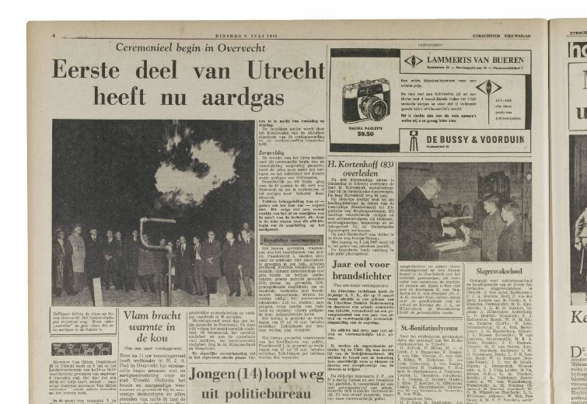
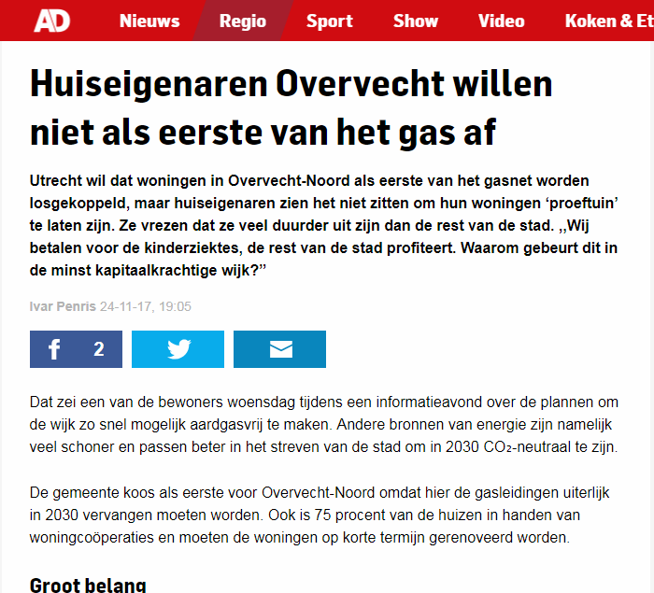
Maar nu ook…

Slide 8
Uitgangspunten
Label B of energieleverende flat
Verlagen energiekosten
Zonder huurverhoging
In bewoonde staat
Start zomer 2019
Samen met de bewonerscommissie op onderzoek

Slide 9
Waar staan we?
Stappen/fases
Vorig jaar onderzoek
Dit jaar modelwoning
Label B / energieleverende flat
Label B renovatie is gebaseerd op Gambiadreef
Energieleverende flat

Slide 10
Terugblik
Tony Schoen

Slide 11
Proces tot nu toe
Testen Powernest op het dak van de flat
Testen gevels bij Hogeschool (langsgevel en kopgevel)
Resultaten tests:
  Zonnepaneel en luchttoevoer wtw-unit: optimalisastie ontwerp is nodig
  Geluid warmtepompen in kopgevel is aandachtspunt
  Powernest: opbrengst beperkt, geluid valt net binnen de norm

Slide 12
Proces tot nu toe (2)
Bewonersoverleg (en bezoek Hogeschool)
  Balkons behouden
  Plateaulift behouden
Subsidie aanvraag proefwoning
Technische opname alle woningen door Bos
Omgevingsvergunning aangevraagd proefwoning
Proefwoning ontworpen
Overlegd met Welstandcommissie gemeente Utrecht
Gevelelementen in productie proefwoning
Asbestinventarisatie proefwoning

Slide 13
Bewonersparticipatie
Koffiemoment bij plaatsing windgenerator – (juli 2017)
Twee bewonersavonden – (8 mei & 12 september 2017)
Technische opname van alle woningen (november 2017)
Bezoek aan Hogeschool (december 2017)
Iedere 6 weken overleg renovatiecommissie
Nieuwsbrief (april 2018)
Bewonersonderzoek Universiteit Utrecht
Inloopspreekuur voor bewoners (10 april 2018)

Slide 14
Bewonersonderzoek
Michèlle Bal

Slide 15
Doel van het bewonersonderzoek
Wat speelt er onder bewoners m.b.t. de verduurzaming van de flat?
Hoe kunnen we ervoor zorgen dat de verduurzaming van de flat een succes wordt?
Notes:
Verbouwing flat = ingrijpend voor bewoners → Gevraagd om in kaart te brengen wat bewoners nu eigenlijk vinden.
Twee deelvragen:
Wat is het draagvlak voor verduurzaming? Goed idee of niet? Is duurzaamheid belangrijk of niet?
Algemener over thema duurzaamheid en verduurzaming flat als geheel
Wat zijn redenen van bewoners om zich wel of juist niet duurzaam te willen gedragen / Wat is er nodig om duurzaam gedrag mogelijk te maken?
Concreter over specifiek duurzaam gedrag; gekozen in samenspraak met technische partners verbouwing en Bo-Ex
Proberen wetenschappelijke inzichten te vertalen naar concreter aanbevelingen voor dit project / verduurzaming flat
Erachter komen wat belangrijkste partij in verbouwing (bewoners) nu eigenlijk vinden
Terugkoppeling altijd anoniem & niet op individueel niveau, maar algemene conclusies over de groep bewoners & geen identificerende informatie: Wat denken / vinden / willen de bewoners? En wat hebben ze nodig?

Slide 16
Proefwoning (nr. 125)
10e etage
Rogier Bos

Slide 17
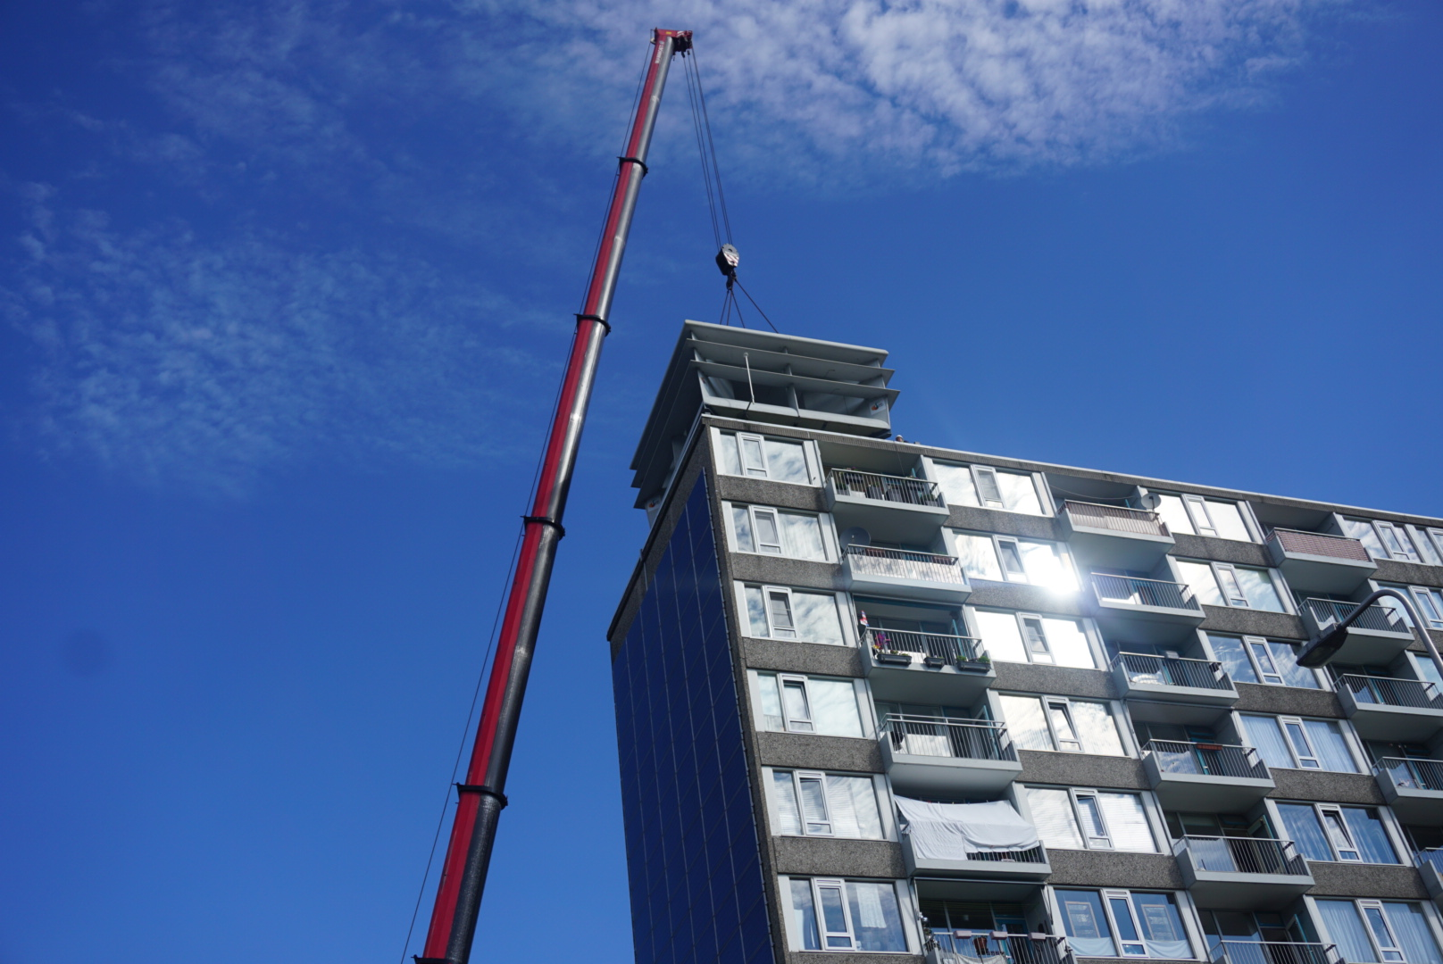
Waarom deze woning als proefwoning?
Ligging gunstig voor testen
Medewerking bewoonster
Container op dak met warmtepomp
Testen voor hele flat, zonder individuele inspraak bewoonster

Slide 18
Proefwoning (125)
Gevels demonteren
Nieuwe slimme gevels
Warmwaterboiler in meterkast
Warmtepomp op dak
Bestaande balkon
Nieuwe voordeur met nieuw hang en sluitwerk
Gasloos koken

Slide 19
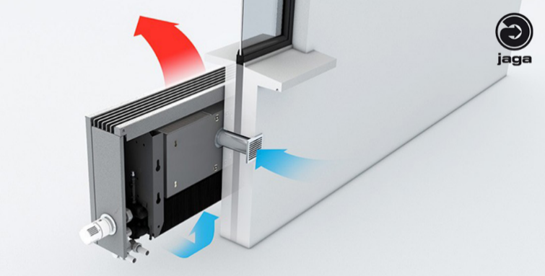
Slimme energieleverende gevel
Iedere ruimte verwarmen middels convectoren
Ventileren door middel van vraag gestuurde ventilatie WTW
Ventilatie units zijn verwerkt in de convectoren
Mechanische afzuiging in badkamer, douche en toilet
Opwek zonne-energie met PV panelen in gevelelement
Voorzien van zonwering (ivm oververhitting in de zomer)

Slide 20
Zonwering
Test zonwering (ramen):
  Voorzijde gevel
  Balkon
  Keuken

Slide 21
Kopgevel
Verwijderen zonnepanelen & geveldelen

Slide 22
Risico’s
Oververhitting door zeer hoge isolatiegraad
Langsgevel: opwarming; toevoer zeer warme lucht aan appartement

Slide 23
Planning proefwoning
Start werkzaamheden 11 juni op dak, 18 juni op nr.125
Werkzaamheden nr.125 ongeveer 2 weken
Bezichtiging bewoners (in overleg bewoonster)
Eerste resultaten 15 september
Hijskraan – overlast bewoners
Asbest saneren

Slide 24
Ontwerp hele flat
Frank Stedehouder

Slide 25
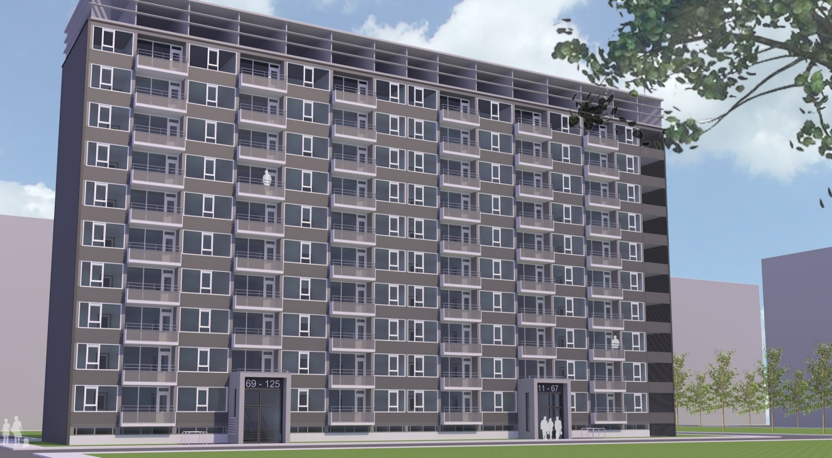

Slide 26
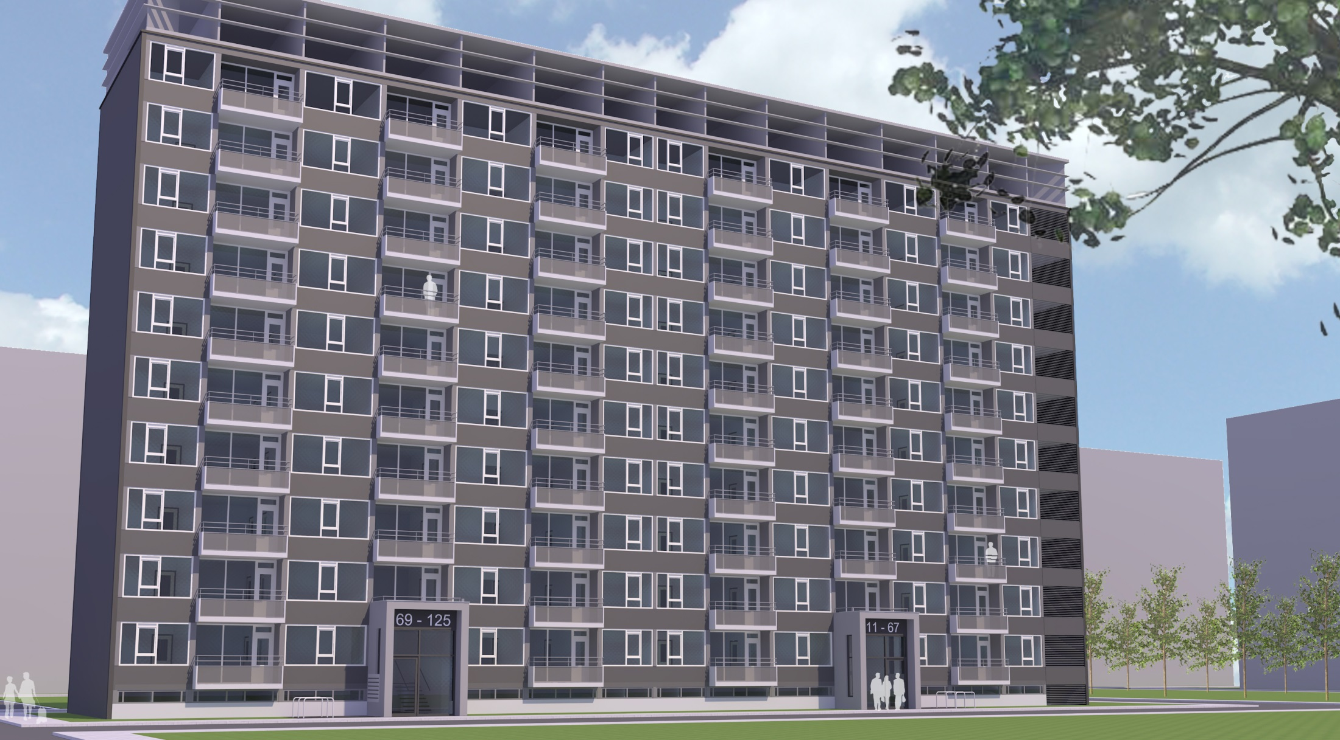

Slide 28
Wat gaan we doen?
Portieken
      Groter
      Plateaulift blijft zitten
      Liften groter
      Samen met commissie tegels uitzoeken
      Postvakken
      Trapleuning aan twee kanten

Slide 29
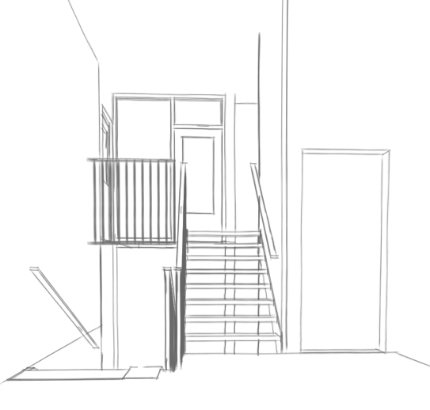

Slide 30
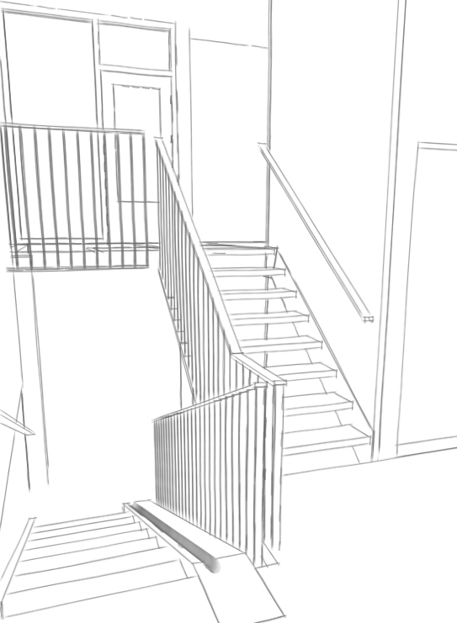

Slide 31
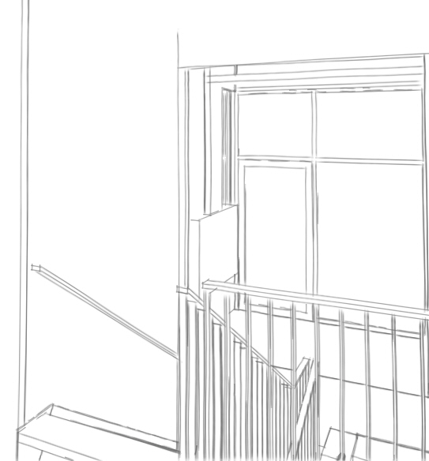

Slide 32
Wat gaan we doen?
Geveldelen
Voorkant
- Uitstraling
- Materiaal
Achterkant
    Uitstraling
    Entree (eventueel)
    Afvalcontainers
    Speeltuin

Slide 33
Overige aanpassingen
Voordeur vervangen, veilig hang- en sluitwerk
Nieuwe kozijnen (maatvoering gelijk)
Lampje op balkon
Isoleren bergingsruimten
Nieuwe keuken (indien nodig)
Afzuigkap alleen aanpassen (indien nodig)
Mechanische ventilatie

Slide 34
Planning

Slide 35
Planning hele flat
Start aanpak zomer 2019
Zowel voor energieleverende flat als voor Label B

Slide 36
Vragen?

